Slide 1
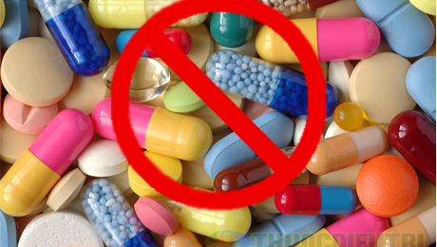
Hạn sử dụng thuốc
Thuốc khi bảo quản, sẽ phân hủy theo phản ứng bậc 1.
T₉₀ là thời gian để hàm lượng thuốc còn lại 90% so với ban đầu.

Slide 2
Áp dụng. Một loại thuốc nhãn khoa phân hủy theo qui luật phản ứng bậc 1 với hằng số tốc độ 0,0006 (ngày)⁻¹. Thuốc sẽ hết hạn sử dụng khi hàm lượng còn lại thấp hơn 90% so với hàm lượng ban đầu. Hạn sử dụng của thuốc là:
A. 163,4 ngày. B. 135,7 ngày.
C. 180,5 ngày. D. 175,6 ngày.

